Slide 1
Výuka managementu na ECON MUNI
podzim 2023, bakalářské studium (CZE)

Slide 2
Tým Management 2023
Trenéři
Družstva
Petr Smutný
Alena Šafrová Drášilová
Laďka Kuchynková
Alena Klapalová
Jakub Procházka
Jan Žák
Petr Mikuš
Jakub Pejcal
Petr Pirožek
Management1 (BPH_MAN1)
  prezenční studenti ekonomických programů (doma na ECON MUNI)
Základy managementu (BPH_ZMAN)
  prezenční studenti ne-ekonomických programů (doma na jiné fakultě)
Základy managementu (BKH_ZMAN)
Managment 1 (BKH_MAN1)
  kombinovaní studenti ekonomických programů (doma na ECON MUNI)

Slide 3

… a SPOLEČNĚ chceme zvítězit.
VÍTĚZSTVÍ =
znalosti a dovednosti, které pomohou vašemu osobnímu rozvoji a které využijete ve své budoucí kariéře;
dobrá známka a kredity.
Různá družstva mají různé tréninkové plány:
Prezenční ECON MUNI (BPH_MAN1)
Prezenční – jiné fakulty (BPH_ZMAN)
Kombinovaní ECON MUNI (BKH_MAN1, BKH_ZMAN)
Přednášková část zaměřená na předávání ZNALOSTÍ – společná pro všechny (nahrávky přednášek dostupné i kombi studentům)
Semináře formou manažerské hry.
Semináře – zpracování a prezentace vybraných témat, diskuse
Tutoriály kombi studia
Zpracování POT
Písemná zkouška
Písemná zkouška
Písemná zkouška

Slide 4
Znalosti vs. dovednosti
OBOJE je (stejně) důležité
proto jsou vaše „tréninkové plány“, i když jsou různé, rozděleny na dvě části:
  ZNALOSTNÍ – vím CO a PROČ - pojmy, definice, koncepty, teorie, metody
  DOVEDNOSTNÍ – vím JAK, UMÍM – aplikace znalostí, schopnost řešit různé situace
Přednášky
Semináře

Slide 5
Pojďme na to…

Slide 6
Úvod do managementu
(Historický) vývoj manažerského myšlení
Přednáška 1

Slide 7
Obsah přednášky
Proč studovat management?
Obsah pojmu „management“?
  Management jako proces
  Management = manažeři
  Management jako nauka
Historické pozadí a vývoj manažerského myšlení

Slide 8
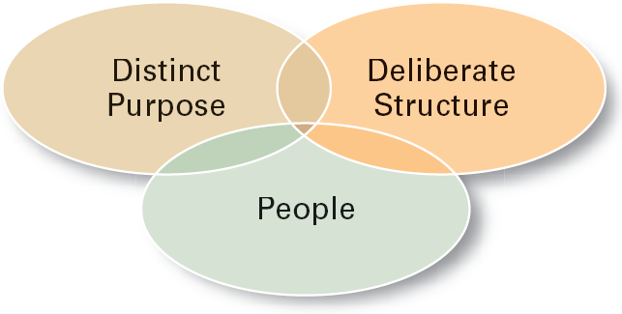
Proč studovat management?
Organizace jsou všude kolem nás
Organizace je systematické uspořádání lidí za účelem dosažení určitého specifického účelu.
  3 definiční znaky každé organizace
  účel
  lidé
  struktura

Slide 9
Management je potřeba vždy a všude…
Management je potřeba v(e)…
… organizacích všech velikostí
malých velkých
… všech typech organizací
ziskových neziskových
… všech organizačních úrovních
top
střední úroveň
management první linie
… všech oblastech činnosti organizace
výroba --- marketing --- HR
finance --- IT

Slide 10
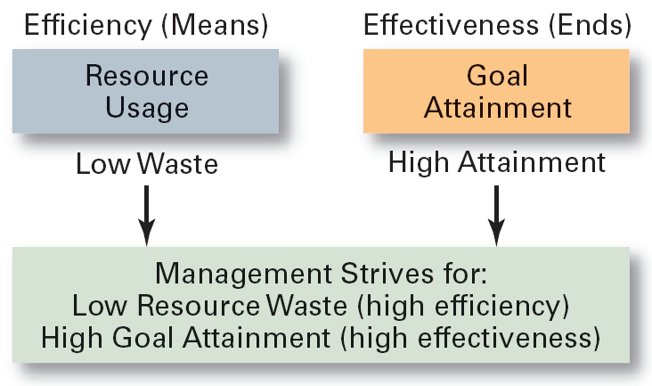
Dva klíčové koncepty managementu
EFEKTIVNOST VS. ÚČELNOST
Dělat věci správně vs. Dělat správné věci
MANAGEMENT
- usiluje o naplňování cílů (= dělat správné věci)
- hledají co „nejlepší“ (= nejefektivnější) cesty / způsoby
minimalizace vstupů
maximalizace užitků
Efektivnost
dosahování cílů
Účelnost

Slide 11
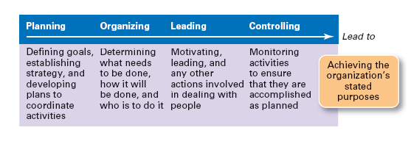
Management jako proces…
…ve kterém jeden nebo více lidí koordinuje činnosti jiných jedinců za účelem dosažení výsledků, které jsou pro tyto jedince samostatně nedosažitelné.
tzn. cíle dosahujeme VE VZTAZÍCH s jinými lidmi (organizacemi);
  ⇒
úkolem manažera je ovlivňovat chování druhých lidí a vytvářet takovou kvalitu vztahů mezi lidmi, aby dosahování cílů bylo
  účelné (effective)
  efektivní (efficient)

Slide 12
Manažerské funkce

Slide 13
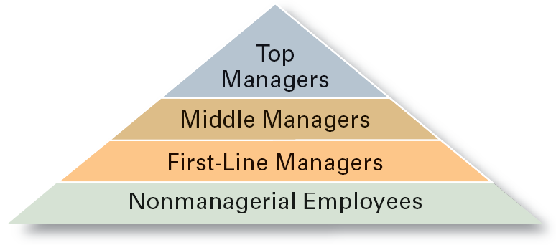
Management = lidé (manažeři)
Manažer
  Ten, kdo koordinuje a dohlíží práci druhých lidí ta, aby byly dosahovány cíle.
Vrcholoví manažeři
  jsou zodpovědní za rozhodnutí, která ovlivňujíc celou organizaci. Stanovují (strategické) cíle a vytvářejí plány na celopodnikové úrovni.
Střední manažeři
  Koordinují a řídí práci manažerů první linie.
Manažeři první linie
  Koordinují a řídí práci výkonných zaměstnanců (ne-manažerů).

Slide 14
Specializace v managementu
S ohledem na velikost organizací a (vysokou) míru složitosti vztahů se manažeři specializují, aby byli efektivní.
vertikální specializace = delegování činností (pravomocí a
odpovědností) dohledu na podřízené spolupracovníky;
  first-line managers
  middle managers
  top managers
  horizontální specializace = delegování určitých (specializovaných) činností (výroba, marketing, finance) na jiné osoby => funkční manažery- „funkce“ je zde definována jako obsahová oblast aktivit, na které manažer dohlíží v důsledku horizontální specializace.

Slide 15
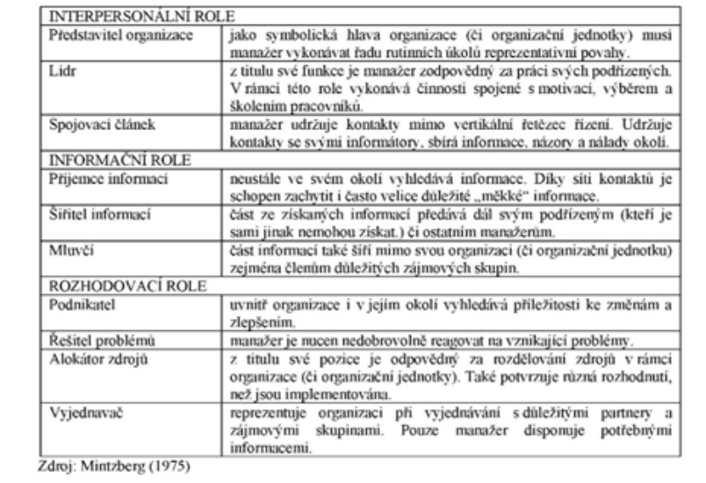
Co (vlastně) manažeři dělají?
Vystupují v (deseti) různých, ale vzájemně propojených manažerských rolích:
  Interpersonální role
    Reprezentant (Figurehead),
    Vůdce / Leader (Leader)
    Spojovací článek (Laison)
  Informační role
    Příjemci informací (Monitor)
    Šiřitel informací (Disseminator)
    Mluvčí (Spokesperson)
  Rozhodovací role
    Podnikatel (Entrepreneur)
    Řešitel problémů (Disturbance handler)
    Alokátor zdrojů (Resource allocator
    Vyjednavač (Negotiator)

Slide 16
Manažerské kompetence
aby mohli vystupovat v manažerských rolích, musí manažeři mít a dále rozvíjet a posilovat důležité kompetence (=znalosti, dovednosti, schopnosti).
technické = znalosti a dovednosti v určitém oboru (oblasti) činnosti
k řízení lidí = schopnosti pracovat s lidmi, ovlivňovat jejich chování a řídit je
konceptuální = konceptualizace, schopnost abstraktního myšlení a řešení složitých situací

Slide 17
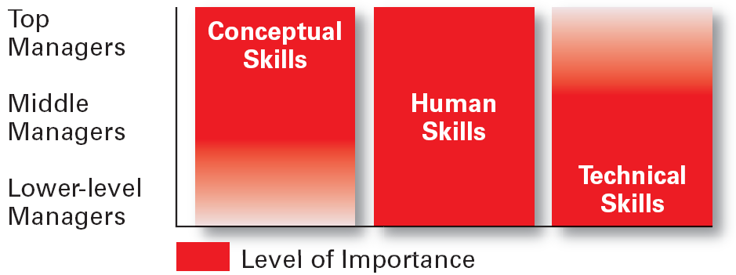
Kompetence vs. stupně řízení

Slide 18
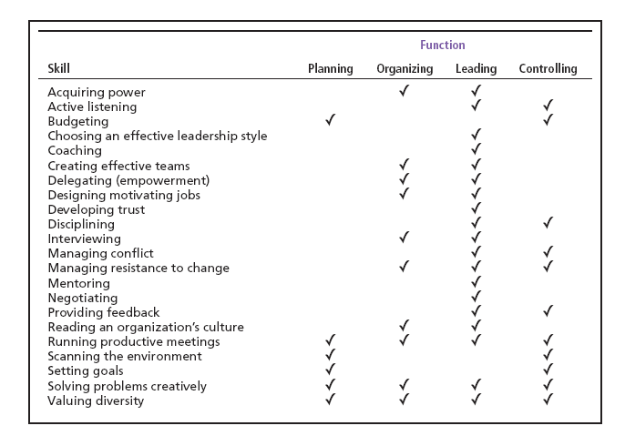
Kompetence vs. manažerské funkce

Slide 19
Management jako nauka (disciplína)
souhrn znalostí, které se lze naučit.
disciplína založená na principech, konceptech a teoriích, které lze předávat a aplikovat v procesu řízení (managementu).

Slide 20
Historické souvislosti vývoje manažerského myšlení
  dělba práce ⇒ nárůst efektivnosti
  průmyslová revoluce – počátek 20. století
      síla strojů
      masová produkce
      efektivní doprava
růst velikosti podniků. Řízení velkých společností vyžadovalo určité (speciální) manažerské dovednosti.
  manažerská revoluce – 30. – 70. léta 20. století
      Spojené státy (USA)
          krach NYSE v r. 1939
          F.D.R. a jeho New Deal – mj. reforma akciového trhu
          vznik akciových společností
      Evropa
          po 2. světové válce
          znárodňování (různé důvody v různých částech Evropy)
⇒ potřeba profesionalizace řízení (managementu).
oddělení vlastnictví od řízení.
  novodobé a současné trendy – od 70. let 20. století
    ekonomická integrace
    globalizace
    turbulence
    změna charakteru trhů (trh výrobce → trh zákazníka) => tlak na inovace a změny
    ??? lokalizace / deglobalizace ?

Slide 21
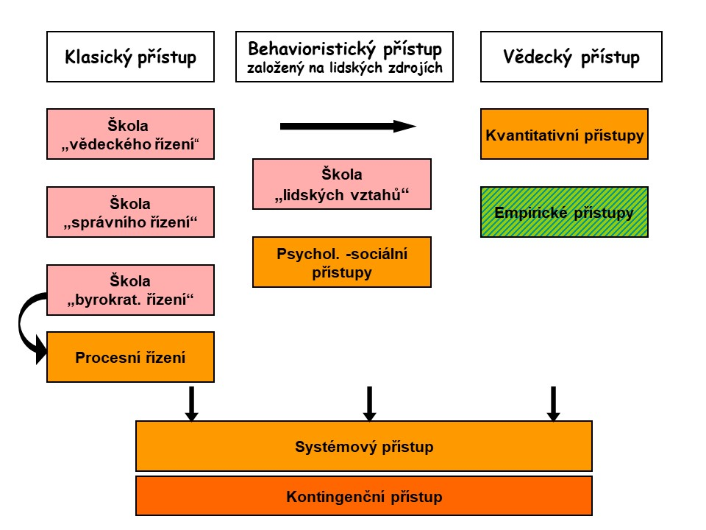
Vývoj manažerského myšlení
to jakým způsobem lidé přemýšleli o řízení (managementu) je ovlivněno charakterem a vývojem celkového ekonomického prostředí v daném období.
Klasické přístupy
základní předpoklady o lidech: dokonalá racionalita, reagují na ekonomické pobídky
hlavní zaměření: řízení pracovních činností (zjednodušování, normování, plánování), administrace / správa (Fayolovy principy), byrokracie (Max Weber)
Behaviorální přístupy
základní předpoklady o lidech : reagují na mimo-ekonomické pobídky
(sociální vztahy, tlak skupiny), hledají osobní naplnění
hlavní zaměření: chování lidí a jeho příčiny, zakotvení (motivace, psychologie,
sociologie, antropologie), vztahy mezi lidmi (Hawthornské studie)
Vědecké řízení
hlavní zaměření: řízení výroby a operací,
nové pokročilejší metody (zejména matematické)

Slide 22
CLASSICAL APPROACHES | BEHAVIOURAL APPROACHES (HUMAN RESOURCES APPROACH) | MANAGEMENT SCIENCE
Scientific Management | Human Relations Approach | Operations / Productions Management
the use of scientific methods to define “one best way” for a job to be done concentration on the physical environment of the job concept of “economic man” | concentration on the social environment managers should recognize the need of employees for recognition and social acceptance satisfied worker will be more productive | quantitative analytical modeling / experimenting techniques to improve decision making
Frederick Taylor Frank + Lilian Gilbreth Henry Gantt (Gantt chart) | Abraham Maslow (hierarchy of needs) Douglas Mc Gregor (theories X and Y)
Classical Organization Theory | Behavioral Science
principles of management functions of management theory of bureaucracy | concept of “social man” scientific approach to study human behavior (psychology, sociology) concept of work as a means to fulfill human needs (which are more complex than jus economic)
Henri Fayol Max Weber | Victor Vroom (motivation theory) Frederick Herzberg (motivation theories)
 | SYSTEMS APPROACH
 | a theory that sees an organization as a set of interrelated and interdependent parts open vs. closed systems
 | Chester Barnard
 | CONTINGENCY APPROACH
 | recognizing and responding to situational variables as they arise: organization size, routine ness of technology, environmental uncertainty, individual differences

Slide 23
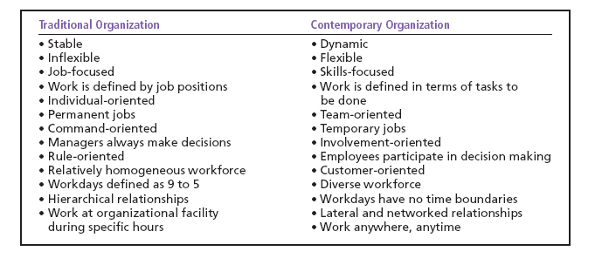
Také organizace se mění…

Slide 24
Současné trendy
Změny v reálné ekonomice
Dopady na management / manažery
Technologické změny (digitalizace)
Zvýšené bezpečnostní hrozby
Zvýšený důraz na organizační (a manažerskou ) etiku
Zvýšená konkurence
Virtuální pracoviště
Flexibilnější pracovní síla
Flexibilnější pracovní podmínky
Empowerment zaměstnanců
Risk management
(De)globalizace
Redefinování hodnot
Obnovení důvěry
Zvýšená odpovědnost
Zákaznické služby
Inovace
Globalizace
Konkurence => efektivnost / produktivita

Slide 25
Must know - keywords
manager
first-line managers
middle managers
top managers
management
efficiency
effectiveness
planning
organizing
leading
controlling
management roles
interpersonal roles
informational roles
decisional roles
technical skills
human skills
conceptual skills
organization
managerial revolution
scientific management
principles of management
contingency approach

